Slide 1

Trabalho Prático 2017 – Etapa 1
André Vieira Pigatto
Matheus Marrone Castanho

Slide 2
Compreensão do Negócio
Bolsa de Valores
Operações de compra e venda de ações.
Ação dos investidores
Lei da oferta e procura.
Busca por informação
Resultado das empresas.
Panorama geral político e econômico.

Slide 3
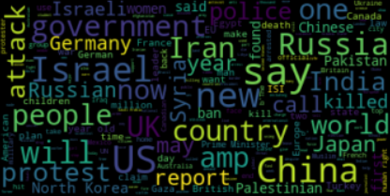
Objetivos de Mineração
Encontrar uma relação entre
o assunto das principais notícias
de jornal publicadas ao longo de
um dia e a variação do índice
Down Jones.
Ferramentas utilizadas no projeto: Python e R.

Slide 4
Escolha dos Dados
Fonte dados da bolsa de Valores:
Índice Down Jones Industrial Average
Cotação média das 30 maiores empresas dos E.U.A.
Fonte das manchetes de notícias:
Reddit WolrdNews
As 25 notícias mundias mais quentes do dia, ranqueada pelos usuários do Reddit.
Intervalo de tempo:
De 08/08/2008 a 07/01/2016

Slide 5
Classificador de Notícias
Headers de notícias publicadas no jornal The New York Times (de 1996 a 2006).
Rotulados conforme o gênero e subgênero.
Exemplo:
Gênero 1: Macroeconomia
Subgênero 101: Inflação, preços
Subgênero 103: Taxa de desemprego

Slide 6
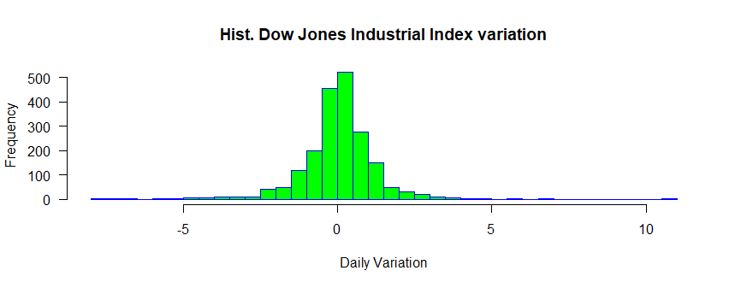
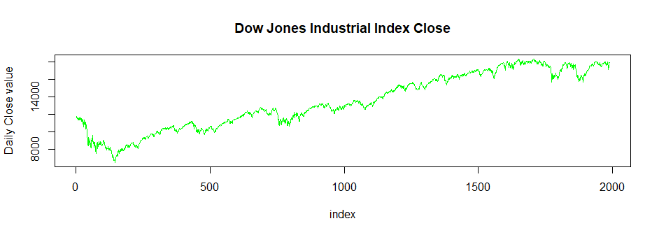
Exploração dos dados

Slide 7
Pré-processamento 1
Formação do dataset de trabalho:
Date | Open | High | Low | Close | Var | Healine 25 | ... | Headline 1
01/07/2016 | 17924,24 | 18002,38 | 17916,91 | 17949,37 | 0,001402 | A 117-year | ... | Ozone Layer
... | ... | ... | ... | ... | ... | ... | ... | ...
08/08/2008 | 11432,09 | 11759,96 | 11388,04 | 11734,32 | 0,26437 | Nim Chimp | ... | Marriage

Slide 8
Pré-processamento 2
Problemas encontrados:
Dados sobre o índice Down Jones não disponíveis para todos os dias.
Notícias não disponíveis para todos os dias do período estudado.
Notícias repetidas em alguns dias.

Slide 9
Plano Preliminar
Criação de um Classificador e rotulação das manchetes.
Análise dos dados rotulados.
Análise de correlação das notícias com o índice DJI.
Mineração dos dados.
Resposta da Pergunta proposta.

